Slide 1
Simbolinė informacija

Slide 2
Kompiuteryje –
Ne vien tik aritmetika!

Slide 3
Informacijos tipai kompiuteriuose
minėjome, kad n skilčių dvejetainis žodis kompiuteryje atitinka tokius informacijos tipus:
duomenis (skaičius, dvejetainius vektorius ar simbolius),
komandas,
atminties ląstelių arba įvesties ir išvesties įtaisų adresus.
Šiuolaikiniuose kompiuteriuose galima sutikti ir kitokius informacijos tipus:
Žymes – tegus (tags) – bitų grupes, kurios nurodo palydimos informacijos tipą;
informacijos vienetų deskriptorius;
informacijos vienetų identifikatorius (vardus).

Slide 4
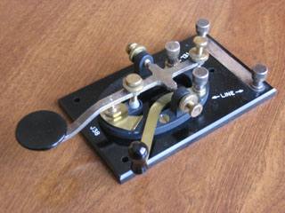
Simbolinė informacija – sutartiniai kodai
1838 m. Morzės abėcėlė
Notes:
Baudot invented his original code in 1870 and patented it in 1874. It was a 5-bit code,
It was a 5-bit code, with equal on and off intervals, which allowed telegraph transmission of the Roman alphabet and punctuation and control signals. It was based on an earlier code developed by Carl Friedrich Gauss and Wilhelm Weber in 1834

Slide 5
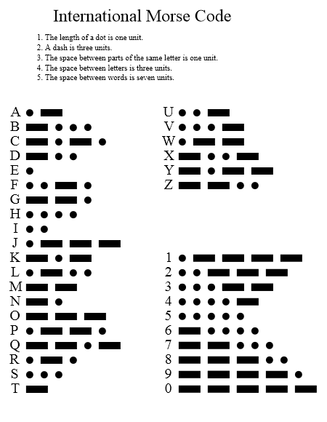

Slide 6
Binarinė sistema
Pagr trūkumas:
nepritaikyta kompiuteriui

Slide 7
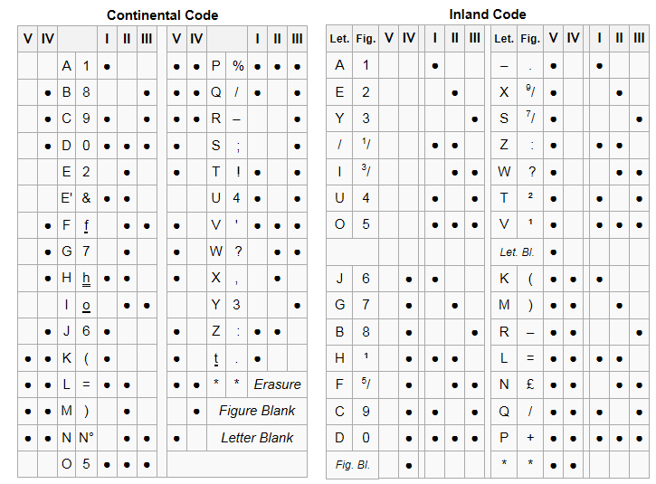
1870 (4) m. Bodo kodai (raides spausdinantis telegrafo aparatas)
Émile Baudot
In 1901 Baudot's code was modified by Donald Murray
Notes:
Baudot invented his original code in 1870 and patented it in 1874. It was a 5-bit code,
It was a 5-bit code, with equal on and off intervals, which allowed telegraph transmission of the Roman alphabet and punctuation and control signals. It was based on an earlier code developed by Carl Friedrich Gauss and Wilhelm Weber in 1834
In 1901 Baudot's code was modified by Donald Murray (1865–1945), prompted by his development of a typewriter-like keyboard.
The Murray code also introduced what became known as "format effectors" or "control characters" – the CR (Carriage Return) and LF (Line Feed) codes. A few of Baudot's codes moved to the positions where they have stayed ever since: the NULL or BLANK and the DEL code. NULL/BLANK was used as an idle code for when no messages were being sent.

Slide 8
Value | LTRS shift | FIGS shift | Value | LTRS shift | FIGS shift
3 | A | - | 23 | Q | 1
25 | B | ? | 10 | R | 4
14 | C | : | 5 | S | .
9 | D | Who are u | 16 | T | 5
1 | E | 3 | 7 | U | 7
13 | F | ! | 30 | V | ;
26 | G | & | 19 | W | 2
20 | H | # | 29 | X | /
6 | I | 8 | 21 | Y | 6
11 | J | Bell | 17 | Z | "
15 | K | ( | 0 | BLANK | BLANK
18 | L | ) | 31 | LTRS | LTRS
28 | M | . | 27 | FIGS | FIGS
12 | N | , | 4 | SPACE | SPACE
24 | O | 9 | 8 | CR | CR
22 | P | 0 | 2 | LF | LF
lets consider coding the phase "JAMES BOND 007 SAYS HI!" using the Baudot code.
J | A | M | E | S |  | B | O | N | D |  | 0 | 0 | 7 |  | S | A | Y | S |  | H | I | !
31 11 | 3 | 28 | 1 | 5 | 4 | 25 | 24 | 12 | 9 | 4 | 27 22 | 22 | 7 | 4 | 31 5 | 3 | 21 | 5 | 4 | 20 | 6 | 27 13

Slide 9
Keyboard of a teleprinter using the Baudot code, with FIGS and LTRS shift keys.

Slide 10
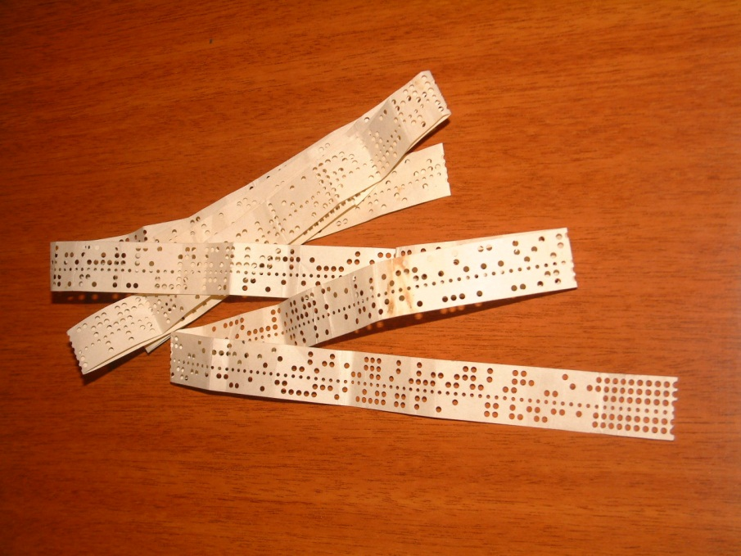
Tarptautinis telegrafo kodas Nr2 (ITA2): 5 skilčių kodas (2⁵=32)
International Telegraph Alphabet No. 2 , standartizuotas 1930
Reikia: 26 raidės (lot ABC) + 10 skaitmenų + papild ženklai (skyrybos, valdymo...)
Patikimumo problemos...
LC (lower case 11111) UC (upper case 11011)
Notes:
The standardization work of ITU dates back to 1865, with the birth of the International Telegraph Union (ITU). It became a United Nations specialized agency in 1947, and the International Telegraph and Telephone Consultative Committee (CCITT, from French: Comité Consultatif International Téléphonique et Télégraphique) was created in 1956. It was renamed ITU-T in 1993

Slide 11
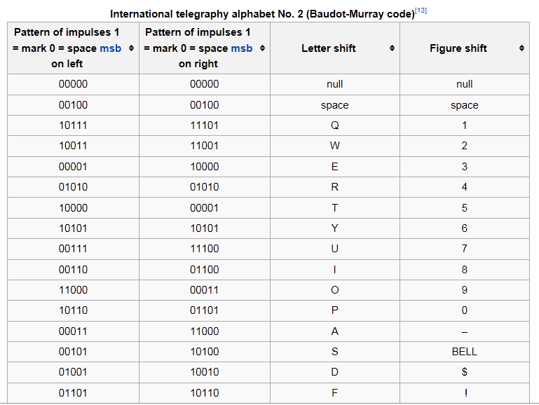

Slide 12
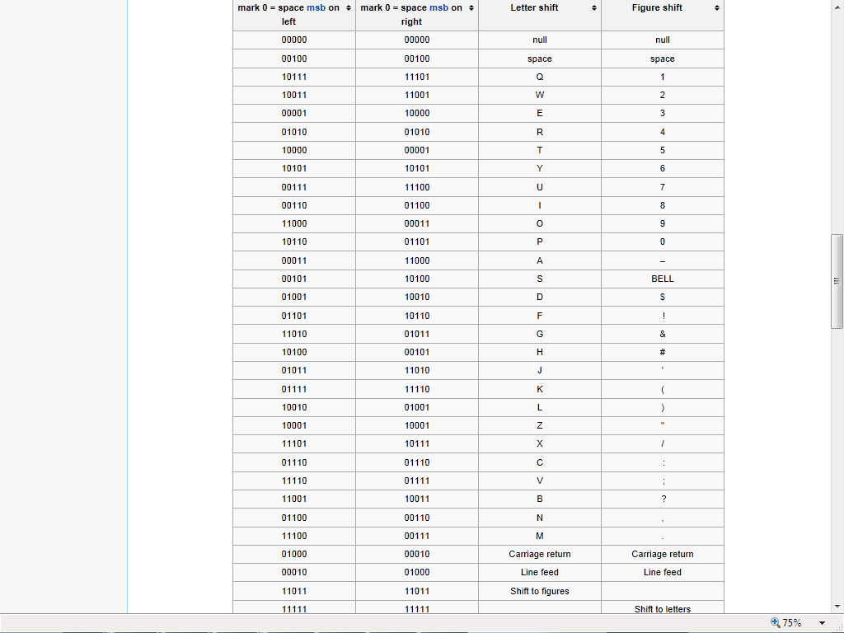

Slide 13
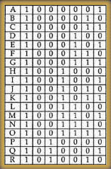
1963 m. Prasidėjo JAV industrijos standartizavimo procesas. Tarp pirmų priimtų standartų buvo informacijos apsikeitimo kodo standartas (ASCII - American Standard Code for Information Interchange).
Iš pradžių jis buvo sumanytas tik kompiuteriams, tačiau maždaug per 15 metų jis tapo visuotiniu informacijos apsikeitimo priemonių kodo standartu.

Slide 14
Simbolio kodas proporcingas jo svoriui
palengvina inf apdorojimą, pvz.: rūšiavimas ir tt
0100 0001 A 41₁₆ 65₁₀
0100 0002 B 42₁₆ 66₁₀
0100 0003 C 43₁₆ 67₁₀
Gerai išnaudota baitinė struktūra
Kontrolinis bitas

Slide 15
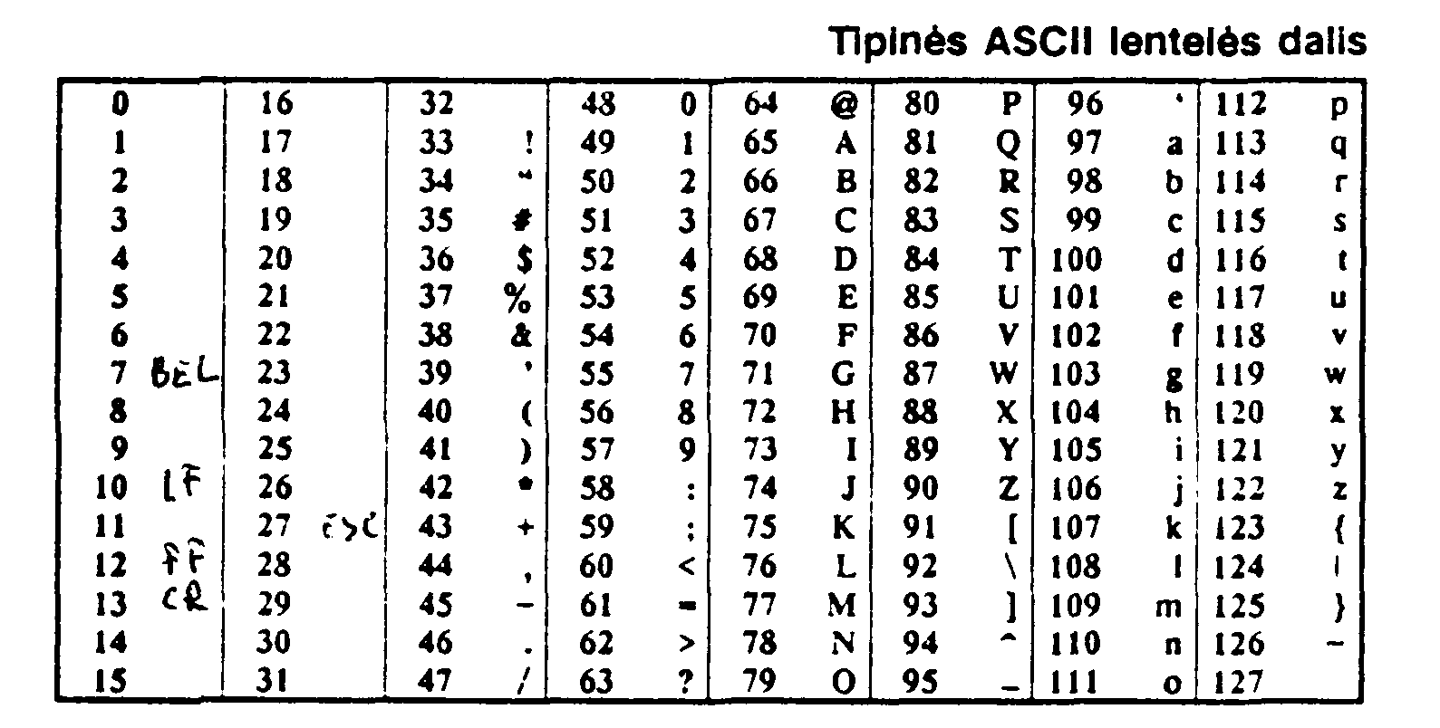
0 x x x x x x x

Slide 16
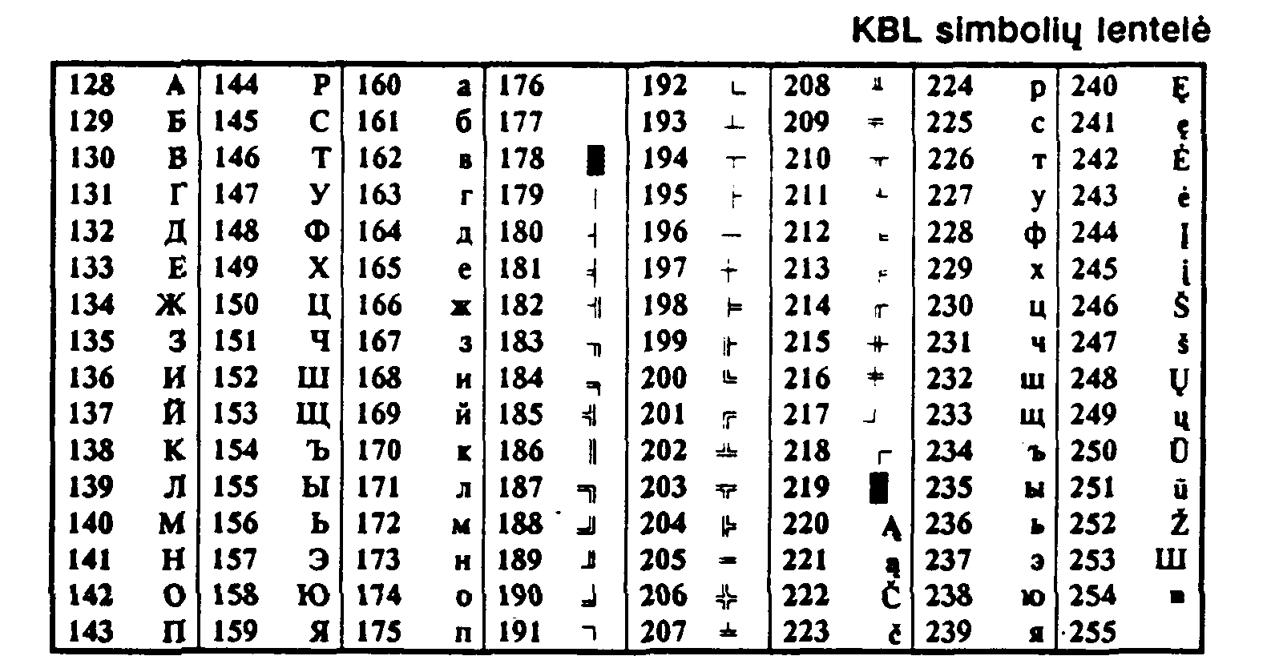
1 x x x x x x x
1 0 0 0 0 0 0₂ 128

Slide 17
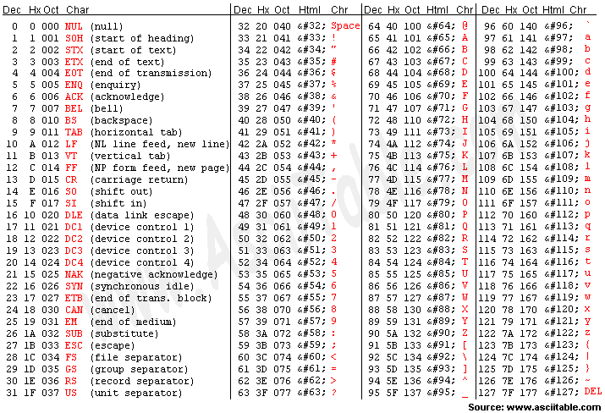

Slide 18
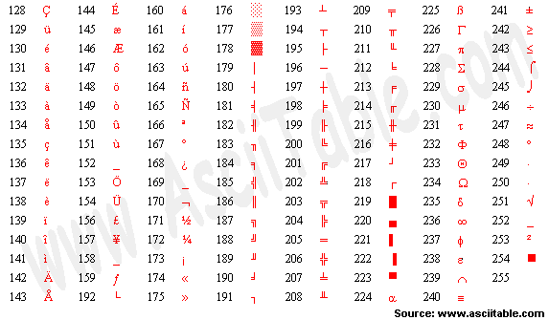

Slide 19
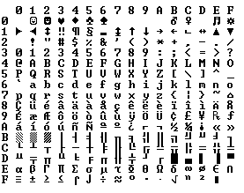

Slide 20
EBCDIC
1963 and 1964 by IBM
Extended Binary Coded Decimal Interchange Code (EBCDIC) is an 8-bit character encoding (code page) used on IBM mainframe operating systems such as z/OS, OS/390, VM and VSE
Open-source-software advocate and hacker Eric S. Raymond writes in his Jargon File that EBCDIC was almost universally loathed by early hackers and programmers because of its multitude of different versions, none of which resembled the other versions,

Slide 21
EBCDIC
BCD for Numeric Characters
Digit | EBCDIC
0 | 0000
1 | 0001
2 | 0010
3 | 0011
4 | 0100
5 | 0101
6 | 0110
7 | 0111
8 | 1000
9 | 1001
EBCDIC is eight bits, or one byte, wide.
Each byte consists of two nibbles, each four bits wide:
The first four bits define the class of character, while the second nibble defines the specific character inside that class.
For example, setting the first nibble to all-ones, 1111, defines the character as a number, and the second nibble defines which number is encoded.

Slide 22
EBCDIC
By establishing BCD as a standard, IBM allowed users to move shared data between computers with the use of punch cards. The roots of BCD lay, in fact, in the row and column layout of IBM's original computer punch cards. With EBCDIC, IBM extended the approach to 8 bits, allowing encoding not only of digits, but also of upper and lower case letters, formatting codes such as headers and carriage returns, and basic communication controls such as Request, Acknowledge, and Bell.
This allowed users of IBM's mainframe computers to share not only data, but actual programming code as well.
In recent years, EBCDIC has been expanded to 16- and 32-bit variants to allow for representation of large, non-latin character sets. Each EBCDIC variant is known as a codepage, identified by its Coded Character Set Identifier, or CCSID. EBCDIC codepages have been created for a number of major writing scripts, including such complex ones as Chinese, Korean and Japanese.
All IBM mainframe computers, even the most recent models, continue to support EBCDIC so that legacy applications can be run without modification.

Slide 23
EBCDIC
 | —0 | —1 | —2 | —3 | —4 | —5 | —6 | —7 | —8 | —9 | —A | —B | —C | —D | —E | —F
0− | NUL 0000 0 | SOH 0001 1 | STX 0002 2 | ETX 0003 3 | SEL 4 | HT 0009 5 | RNL 6 | DEL 007F 7 | GE 8 | SPS 9 | RPT 10 | VT 000B 11 | FF 000C 12 | CR 000D 13 | SO 000E 14 | SI 000F 15
1− | DLE 0010 16 | 0011 17 | DC2 0012 18 | 0013 19 | RES ENP 20 | NL 0085 21 | BS 0008 22 | POC 23 | CAN 0018 24 | EM 0019 25 | UBS 26 | CU1 27 | IFS 001C 28 | IGS 001D 29 | IRS 001E 30 | IUS ITB 001F 31
2− | DS 32 | SOS 33 | FS 34 | WUS 35 | BYP INP 36 | LF 000A 37 | ETB 0017 38 | ESC 001B 39 | SA 40 | SFE 41 | SM SW 42 | CSP 43 | MFA 44 | ENQ 0005 45 | ACK 0006 46 | BEL 0007 47
3− | 48 | 49 | SYN 0016 50 | IR 51 | PP 52 | TRN 53 | NBS 54 | EOT 0004 55 | SBS 56 | IT 57 | RFF 58 | CU3 59 | DC4 0014 60 | NAK 0015 61 | 62 | SUB 001A 63
4− | SP 0020 64 | RSP 00A0 65 | 66 | 67 | 68 | 69 | 70 | 71 | 72 | 73 | 74 | . 002E 75 | < 003C 76 | ( 0028 77 | + 002B 78 | | 007C 79
5− | & 0026 80 | 81 | 82 | 83 | 84 | 85 | 86 | 87 | 88 | 89 | ! 0021 90 | $ 0024 91 | * 002A 92 | ) 0029 93 | ; 003B 94 | ¬ 00AC 95
6− | - 002D 96 | / 002F 97 | 98 | 99 | 100 | 101 | 102 | 103 | 104 | 105 | ¦ 00A6 106 | , 002C 107 | % 0025 108 | _ 005F 109 | > 003E 110 | ? 003F 111
7− | 112 | 113 | 114 | 115 | 116 | 117 | 118 | 119 | 120 | ` 0060 121 | : 003A 122 | # 0023 123 | @ 0040 124 | ' 0027 125 | = 003D 126 | " 0022 127
8− | 128 | a 0061 129 | b 0062 130 | c 0063 131 | d 0064 132 | e 0065 133 | f 0066 134 | g 0067 135 | h 0068 136 | i 0069 137 | 138 | 139 | 140 | 141 | 142 | ± 00B1 143
9− | 144 | j 006A 145 | k 006B 146 | l 006C 147 | m 006D 148 | n 006E 149 | o 006F 150 | p 0070 151 | q 0071 152 | r 0072 153 | 154 | 155 | 156 | 157 | 158 | 159

Slide 24
Vykstant visuotinei globalizacijai ir atsiradus poreikiui, kad programos veiktų įvairiose šalyse naudojant įvairias kalbas, teko sugalvoti visiems tinkamą sprendimą, tai yra Unicode.
Kiekvienam pasaulyje naudojamam rašto simboliui ar simbolio daliai, angliškai „glyph“, priskirtas atitinkamas skaičius.
Iš viso numatyta iki 17 „planų“ po 65536 skaičių, t.y. iki 11FFFF, arba 20-21 bitas. Kol kas konkrečiai priskirta mažiau (94140 koduotų simbolių Unicode 3.1 atveju). Šiuo metu yra pereinamasis laikotarpis, kurio metu programos bei protokolai pritaikomi naudoti Unikodą.

Slide 25
Pereinant prie Unikodo, prisideda ir psichologinio pobūdžio problemos - žmonėms, įdėjusiems daug pastangų diegiant senas nacionalines koduotes, sunku atsisakyti seno balasto.
Lietuviškų simbolių kodai
Kodas
104 10c 118 116 12e 160 172 16a 17d 105 10d 119 117 12f 161 173 16b 17e 201e 201c 300 301 303
Simbolis
Ą Č Ę Ė Į Š Ų Ū Ž ą č ę ė į š ų ū ž „ “ à ą́ ą̃
Pastaba: kirčiuotoms raidėms naudojamos kompozicinės sekos, t.y. nekirčiuotos raidės kodas, po to kirčio kodas. Ne visos programos kompozicines sekas palaiko ir greičiausiai jūsų naršyklė rodys raidę ir kirtį atskirai :-(
Daugiau informacijos galite rasti lietuviškame Unicode konsorciumo puslapyje.

Slide 26
privalumai:
a) Išvengiama papildomų problemų ateityje, kai bus vis daugiau programinės įrangos, palaikančios tik Unikodą ir nieko daugiau.
b) Nereikia ieškoti ir derinti programų, palaikančių kelias retas koduotes. Nors kalbant tik apie paprastas lietuviškas raides „windows-1257“ bei „iso-8859-13“ sutampa, jie skiriasi kabučių kodais, windows koduotė turi papildomų simbolių, kurių nėra ISO 8859-13. Nei vienas jų neturi galimybės naudoti kirčiuotų raidžių, Euro ženklo, tarimo ženklų, užsienio kalbų. Dalis populiarių programų palaiko tik windows-1257, dalis žmonių nerašys „windows-1257“ vien dėl to, kad tai yra tik vienos Microsoft firmos privatus standartas. Dėl viso to kelios skirtingos koduotės vienu metu neišvengiamos.
c) Jums nereikia bijoti, kad MS Exchange pašto serveris sudarkys jūsų laišką, parašytą ISO 8859-13 - paprastai jis sudarko laiškus, parašytus jam nežinomoms koduotėmis, o ISO 8859-13 yra gana nauja. Panašios ISO 8859-13 problemos yra ir su Outlook 2000.
d) Galima sakyti šiuo metu populiariausia pašto programa Outlook Express normaliai palaiko UTF-8 nuo pirmųjų versijų. Galimybė rašyti windows-1257 atsirado vėliau, galimybė skaityti ISO 8859-13 kaip windows-1257 tik naujausiose versijose, ir vis dar išlieka klaidos, neleidžiančios normaliai naudoti windows-1257 laiško antraštėse.
e) Jūs galite naudoti įvarius simbolius ir nesirūpinti, ar jie įeina į kažkokios senos beviltiškai ribotos kodų lentelės sudėtį - užsienio kalbos, tarimo ženklai, euro ženklas nebesukuria problemų.
f) Jūs galite tikėtis, kad programų autoriai rimtai žiūrės, jei bus pastebėtos kažkokios klaidos, susijusios su naudojama koduote (Unicode), o ne atidės klaidų taisymą, kaip nelabai svarbų ir reikalingą tik keliems žmonėms vienoje iš daugelio trečiojo pasaulio šalių (įvairios specifinės nacionalinės koduotės).
g) Jei žmogus su kokia sena kreiva programa gauna UTF-8 laišką, jis negali jo perskaityti pakeisdamas šriftus į TimesLT stiliaus. Priešingu atveju jis laišką perskaito su TimesLT ir, naiviai galvodamas kad viskas gerai, pasiunčia atsakymą, kuris kitiems atrodo „kringeliais“, nes jo atsilikusi programa kitaip negali pasiųsti.. Nekorektiškai veikiančių programų eliminavimas yra svarbiausia prielaida, suteikianti galimybę išvengti „kringelizacijos“ bei specifinių lietuviškų rašmenų naudojimo e.pašte idėjos diskreditavimo.

Slide 27
Standartai Unikodo standartas (The Unicode Standard) yra nustatytas Unicode konsorciumo, sudaryto Microsoft, Apple, Sun, IBM ir kitų pagrindinių programinės įrangos firmų. Nors išeina naujos Unicode standarto versijos, visos jos yra griežtai suderinamos su ankstesnėmis, tai yra visi iki vieno simboliai buvę anskstesnėse versijos, išlieka ir naujesnėse. . Dabartinis ISO 10646 standartas yra suderintas su Unicode konsorciumu ir atitinka Unicode standartą, skirtumų praktiškai nėra. Jis taip pat patvirtintas kaip LST ISO 10646.
Iš pradžių sukūrus ISO 10646 standartą, numatyta 32 bitų koduotė (dabar atitiktų UTF-32) buvo praktiškai neįgyvendinama. Dėl to programinės įrangos gamintojai sukūrė Unicode konsorciumą bei Unicode standartą, kuris apibrėžė praktinius kodavimo būdus ir dabar rūpinasi retų simbolių klasifikacija ir įtraukimu į naujas Unicode standarto versijas. Unicode konsorciumas šiuo metu yra atvira visiems organizacija.

Slide 28
Standartai
UTF-8 yra Unikodo kodavimo būdas naudojant 1-6 baitų sekas. Jis yra suderinamas su US-ASCII, t.y. vienai lotyniškai raidei koduoti naudojamas tas pats vienas baitas kaip ir US-ASCII, lietuviškoms, rusiškoms - du, . Rytų Azijos ideogramai - 3 baitai.
UTF-8 aprašytas RFC 2279 "UTF-8, a transformation format of Unicode and ISO 10646".
Taip pat jis yra aprašytas ISO 10646 Annex R.
UTF-8 naudojamas internete ir Unix tipo sistemose.

Slide 29
Standartai
UTF-16 yra Unikodo kodavimo būdas naudojant vieno arba dviejų 16 bitų skaičių sekas kiekvienam simboliui. UTF-16 aprašytas RFC 2781 . Supaprastintas variantas, kai apsiribojama tik vienu 16 bitų skaičiumi, vadinamas UCS-2. UTF-16 ar UCS-2 naudoja Microsoft'o programos. UTF-16 naudojimas ne visada įmanomas, nes: leidžiami nuliniai baitai; baitų tvarka gali būti skirtinga; nėra US-ASCII suderinamumo.
UTF-7 yra Unikodo kodavimo būdas naudojant tik 7 bitų skaičių sekas. Šiuo metu laikomas atgyvenusiu ir nevartotinu, esant 7 bitų koduotės poreikiui vietoje jo vartotinas UTF-8 plius Base64 ar quoted-printable.
UCS-4 arba UTF-32 numato galimybę naudoti 32bitų skaičius.
Notes:
Quoted-Printable, or QP encoding, is an encoding using printable ASCII characters (alphanumeric and the equals sign "=") to transmit 8-bit data over a 7-bit data path or, generally, over a medium which is not 8-bit clean.^{[1]} It is defined as a MIME content transfer encoding for use in e-mail.
QP works by using the equals sign "=" as an escape character. It also limits line length to 76, as some software has limits on line length.
Any 8-bit byte value may be encoded with 3 characters: an "=" followed by two hexadecimal digits (0–9 or A–F) representing the byte's numeric value. For example, an ASCII form feed character (decimal value 12) can be represented by "=0C", and an ASCII equal sign (decimal value 61) must be represented by "=3D". All characters except printable ASCII characters or end of line characters must be encoded in this fashion.
All printable ASCII characters (decimal values between 33 and 126) may be represented by themselves, except "=" (decimal 61).
Example
If you believe that truth=3Dbeauty, then surely = mathematics is the most beautiful branch of philosophy. This encodes the string:
If you believe that truth=beauty, then surely mathematics is the most beautiful branch of philosophy.

Slide 30
Quoted-Printable, or QP encoding
Example:
If you believe that truth=3Dbeauty, then surely = mathematics is the most beautiful branch of philosophy.
This encodes the string:
If you believe that truth=beauty, then surely mathematics is the most beautiful branch of philosophy.

Slide 31
Standartai
IETF (Internet Engineering Task Force) organizacija yra nusprendusi laikyti UTF-8 vienintele privaloma suprasti koduote interneto protokolams. Žr. RFC 2277 "IETF Policy on Character Sets and Languages" .
Tai atsispindi XML, LDAP, NNTP ir kitų protokolų dokumentuose, nusakančiuose UTF-8 kaip protokolo teksto koduotę.
Linux 2000 globalizacijos specifikacija numato UTF-8 vienintele privaloma palaikyti koduote.

